Slide 1
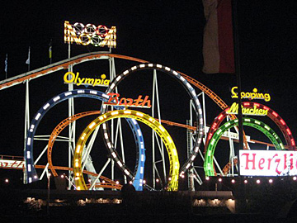
Beeldverhaal
Miet (de mier)
Bezoekt de
Brugse Meifoor !
Erik De Backer

